Slide 1


ОБЩЕСТВЕНИ ПРЕДИЗВИКАТЕЛСТВА ЗА ПРИЛАГАНЕ НА РЕПРОДУКТИВНИТЕ БИОТЕХНОЛОГИИ В ЖИВОТНОВЪДСТВОТО В БЪЛГАРИЯ
22-ра Научна конференция с международно участие
„ЕкоМаунтин 2019“
16-17 май 2019
ИПЖЗ-Троян, БЪЛГАРИЯ

Slide 2
Решение на МС № 577/17.08.2018 г. за приемане на
11 Национални научни програми на МОН, 2018-2022г.
1-ННП «Информационни и комуникационни технологии за единен цифров пазар в науката, образованието и сигурността»;
2-ННП „Нисковъглеродна енергия за транспорта и бита“ (ЕПЛЮС);
3-ННП „Опазване на околната среда и намаляване на риска от неблагоприятни явления и природни бедствия“;
4-ННП „Здравословни храни за силна биоикономика и качество на живот“;
5-ННП „Културноисторическо наследство, национална памет и прогрес на обществото“;
6-ННП “Електронно здравеопазване в България“;
7-ННП „Репродуктивните биотехнологии в животновъдството в България“;
8-ННП „Млади учени и постдокторанти“;
9-ННП „Разработване на методология за въвеждане на NAT технология за диагностика на дарената кръв в трансфузионната система на Република България“;
10-ННП “Върхови изследвания и хора за развитие на европейска наука“ (ВИХРЕН);
11-ННП „Петър Берон. Наука и иновации с Европа“ (Петър Берон и НИЕ).
Notes:
Как и кога стартираха програмите:
Подписване на партньорски споразумения и приложения към тях;
Подписване на договор м/у водещ партньор и МОН;
1-ви ИС - Решение за избор на председател от водещия партньор на ИС;
Периодично отчитане на дейността на партньорите

Slide 3


Общи насоки при разработване на Националните научни програми
Разработени в съответствие със секторните политики на министерствата;
Научните дейности са определени между висшите училища и научните организации за съвместно изпълнение;
Преодоляване на фрагментацията в научноизследователската система;
Консолидиране на научноизследователския потенциал;
Споделено използване на изградена инфраструктура;
Концентрация на финансови ресурси за решаване на важни обществени проблеми;
Избягване на двойното финансиране /демаркация/;
Насърчаване на младите учени за реализацията им в организации, занимаващи се с научна дейност в страната;
Нарастване броя на учените в България;
Дългосрочна реинтеграция на научната диаспора в български научни и научно-образователни институции и повишаване на трансфера на знания.

Slide 4

Основни цели на Националните научни програми
Консолидиране на научно-изследователския потенциал в България за провеждане на фундаментални и приложни научни изследвания;
Създаване на условия за намиране и прилагане на решения по актуални и значими обществени предизвикателства;
Поощряване на съвместни проблемно-ориентирани научни изследвания и избягване на фрагментацията чрез насърчаване на взаимодействието между ВУ и НО;
Създаване на критична маса от учени за работа по обществени проблеми;
Подпомагане развитието на научен капацитет и повишаване участието на български учени в европейски програми;
Привличане на млади учени за научноизледователска кариера и създаване на ново поколение висококвалифицирани специалисти;
Трансфер на знания - връзка на науката с бизнеса.

Slide 5
Специфични цели на изследванията в
Националните научни програми
Изследвания на климата, водни ресурси и бедствия;
Изследвания в областта на здравословните храни и биотехнологиите;
Изследвания за добиване на нисковъглеродна енергия за транспорта, бита и др.;
Изследвания за повишаване на продуктивността и ефективността в животновъдните сектори;
Изследвания и превенция на заразни заболявания;
Повишаване на репродуктивния потенциал;
Въвеждане и прилагане на нови политики за селекционна дейност с цел оптимизиране и подобряване на репродуктивните биотехнологии;
Въвеждане на нови програми за ефективност на възпроизводството.

Slide 6
Основни моменти в партньорските споразумения при изпълнение на ННП
Извършване на независими фундаментални и/или научно-приложни изследвания или експериментално развитие;
Планиране и стриктно изпълнение на проектните дейности, подробно разписани в договора за партньорство, съгласно предвидените срокове и бюджети;
Разработване и поддържане на уебсайт при прилагане на принципите за отворен достъп до научните резултати и научните данни;
Разпространяване в широк мащаб на резултатите от тези дейности посредством преподаване, публикации, трансфер на знания.

Slide 7
НАЦИОНАЛНА НАУЧНА ПРОГРАМА
„РЕПРОДУКТИВНИ БИОТЕХНОЛОГИИ В ЖИВОТНОВЪДСТВОТО
В БЪЛГАРИЯ“ (РЕПРОБИОТЕХ)
ПАРТНЬОРИ:
ТрУ– Стара Загора – водещ,
ИБИР „Акад. К. Братанов“- БАН;
СЕЛСКОСТОПАНСКА АКАДЕМИЯ;
АУ –Пловдив;
УХТ –Пловдив
ДЕЙНОСТИ:
Разработване на биотехнологии за консервиране на генетичен материал и репродукция;
Епигенетиката като иновация при решаване на проблеми в репродуктивния процес;
Трансфер на знания и иновации чрез курсове, семинари и индивидуални обучения на фермери;
Публикационна дейност в български и чужди реферирани и индексирани издания; участие в национални и международни конференции, симпозиуми и др.
Notes:
Изпълнението на програмата е планирано в срок от две години;
Бюджета на програмата е 1 500 000лева;
В научните изследвания са обхванати следните видове животни ЕПЖ – говеда и биволи; ДПЖ – овце и кози; ЕКЖ – коне
При успешно извеждане и приключване на програмата, на следващ етап ще бъдат обхванати и други ссживотни

Slide 8
РП 1 ЕПЖ- подобряване организацията и контрола при размножаване; прилагане на протоколи за синхронизиране на еструс и програмирано изкуствено семеняване; ранно и прецизно определяне на репродуктивния потенциал на разплодни животни;
Екипи – ИЖН-Костинброд, ЗИ-Шумен, ЗИ-Ст.Загора;
Партньори – ССА, ТрУ-Ст.Загора, ИБИР-БАН, АУ-Пловдив
РП 2 ДПЖ - селекция на донори на семенна течност чрез ранно определяне на репродуктивния им потенциал; получаване, обработка и транспорт на охладена семенна течност; изпитване на протоколи за синхронизация на еструса и прилагане на ИО с охладена семенна течност в анестрален период; изпитване на добавки за хранене
Екипи – ИПЖЗ-Троян, ИЖН-Костинброд, ЗИ-Шумен, ЗИ-Ст.Загора;
Партньори – ССА, ТрУ-Ст.Загора, ИБИР-Бан, УХТ
РП 3 ЕДЖ -оптимизирана биотехнология - нова среда за съхранение и криоконсервация; прилагане на ИО; внедряване на методология за ранно и прецизно определяне на репродуктивния потенциал чрез специфични фенотипни белези и маркерни молекули, свързани с оплодителния потенциал на гаметите;
Екип – ИЖН-Костинброд,
Партньори – ССА, ТрУ-Ст.Загора, ИБИР-Бан

Slide 9

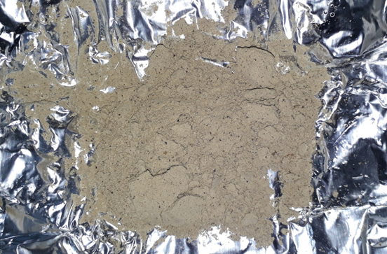
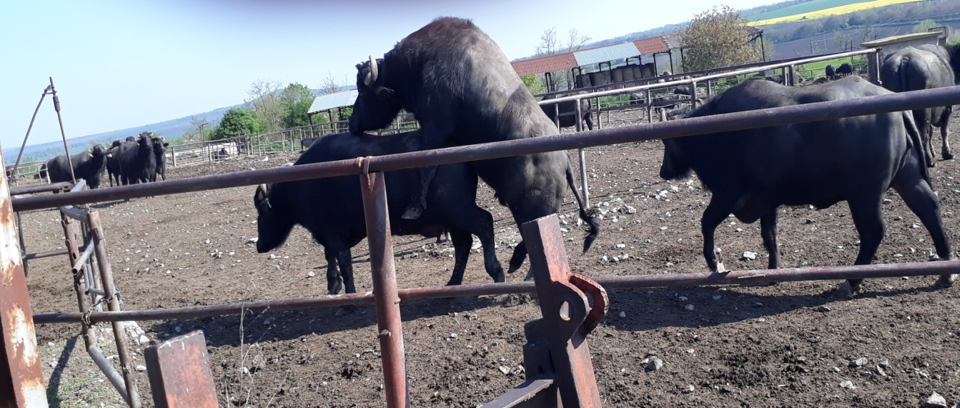
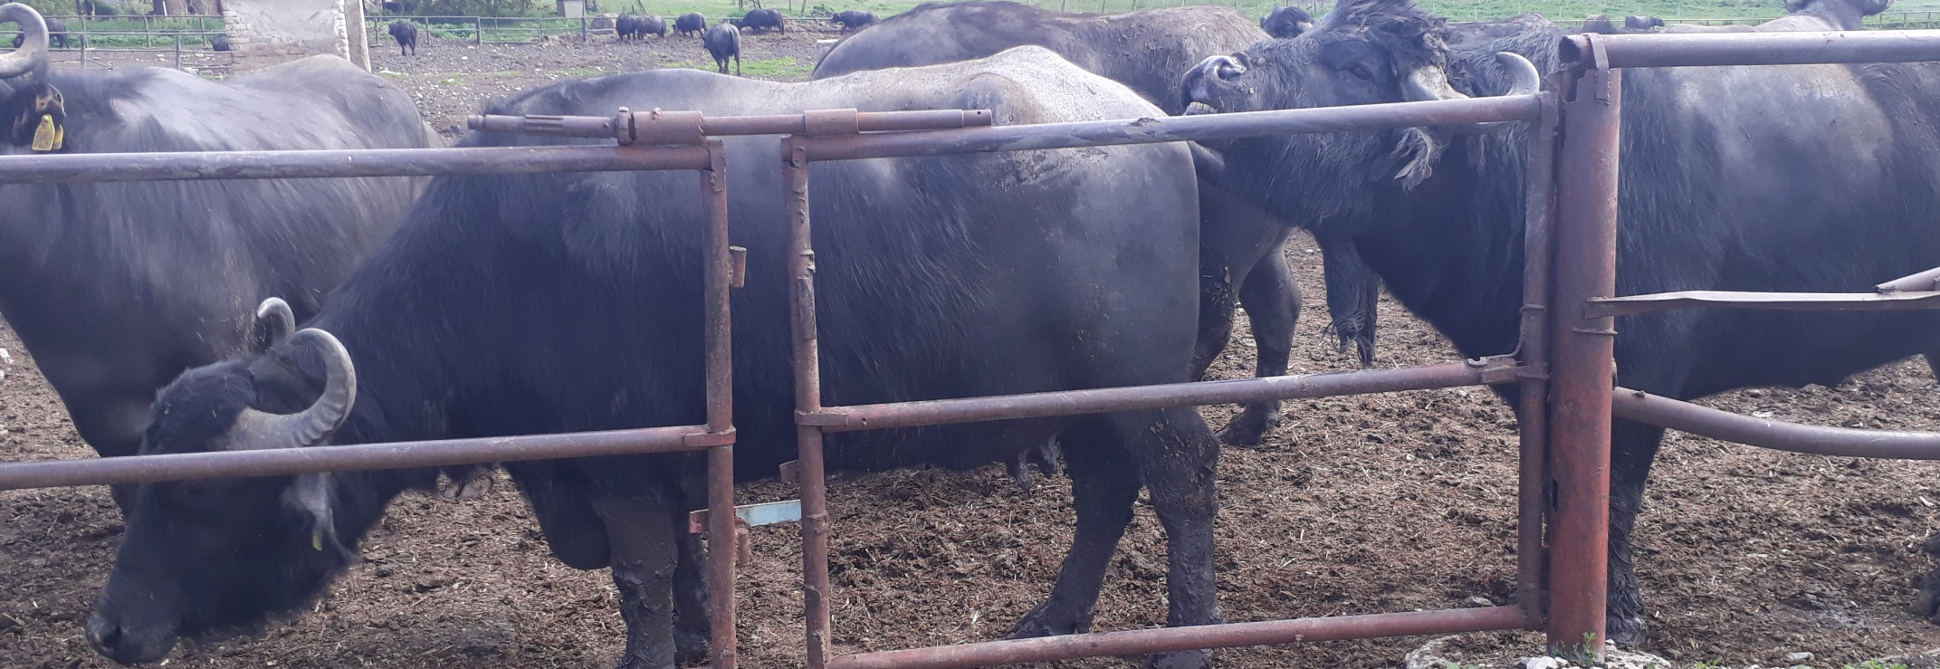
РП 1 ЕПЖ – изпълнение на задачи:
- Наблюдение за признаците на еструс;
- Установяване на овариален статус в опитна и контролна група
- Билкова хранителна добавка за индуциране на еструс при биволици след омалачване:
„AyuFertin“

Slide 10
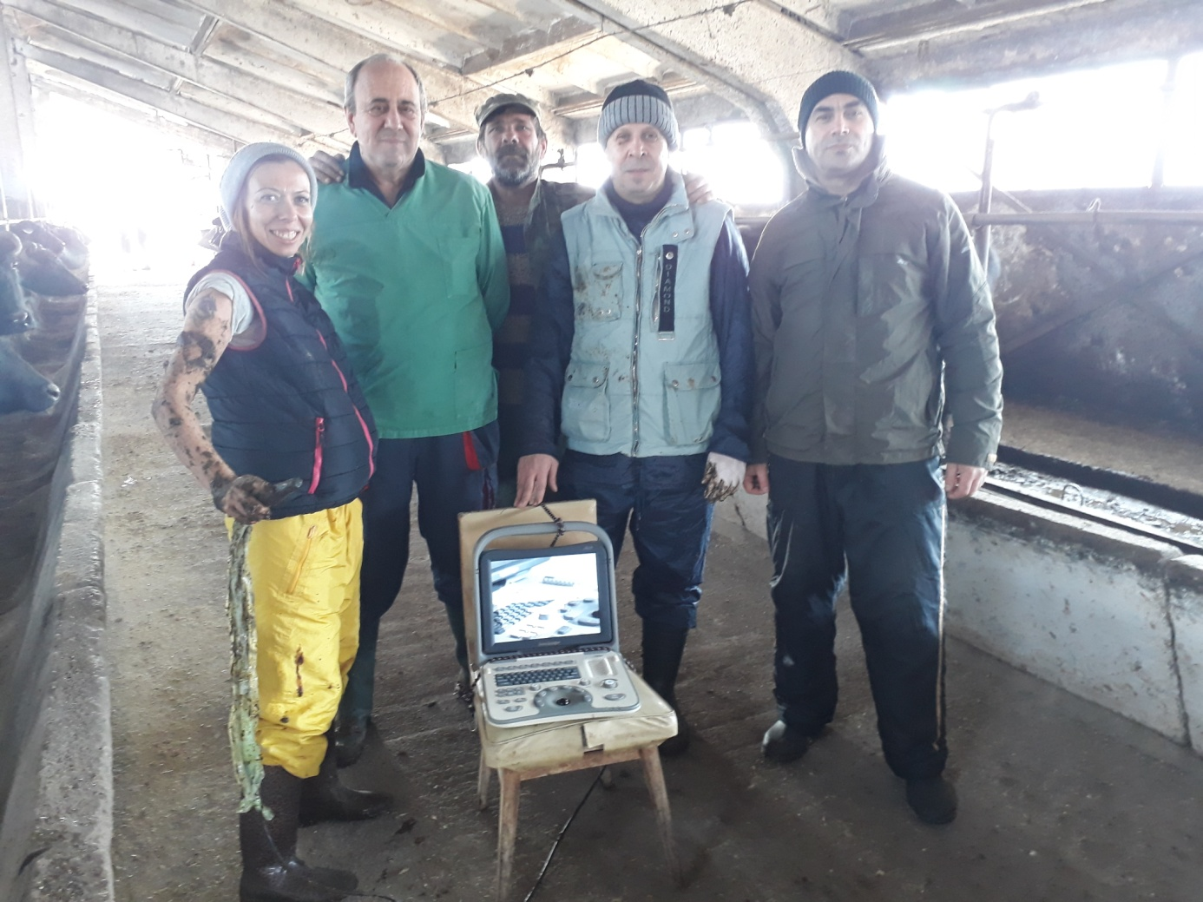
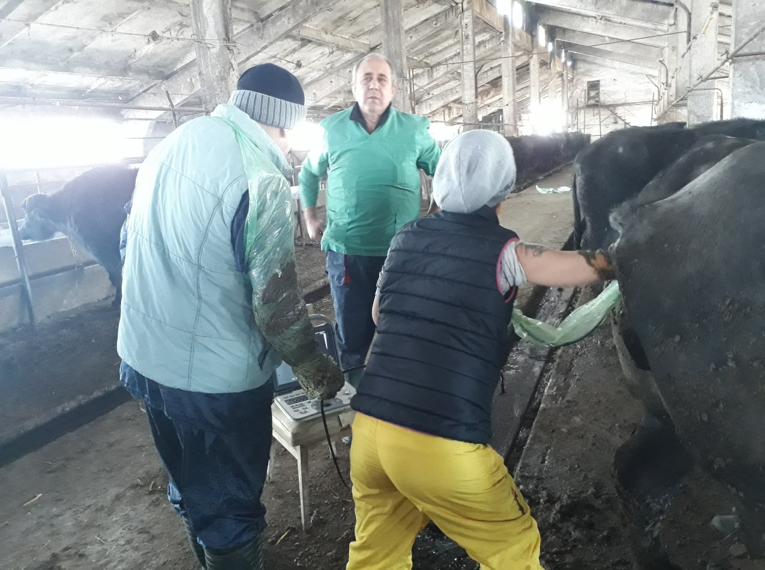
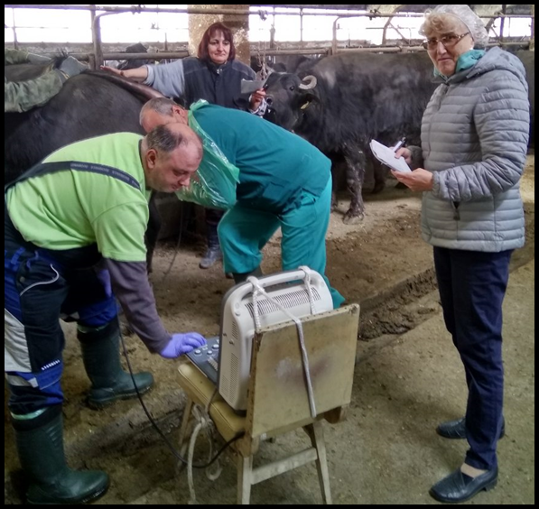
Интензификация на репродукцията
Сформиране на група биволици за индуциране на еструс в анестрален сезон
Ултрасонографски преглед на яйчниците

Slide 11
ННП РЕПРОБИОТЕХ – биотехнологии, иновации, показатели за ефективност
Прилагане на иновативни технологични решения за репродукция;
Селекция, подготовка и получаване на генетичния материал;
Биотехнологии за интензификация на репродукцията;
Биотехнологии за криоконсервиране на генетичен материал;
Епигенетични промени (ДНК метилиране) в сперматозоиди от различни животински видове /епигенетиката като иновация при решаване на проблеми в репродуктивния процес/;
Ключови индикатори;
Трансфер на знания и иновации;
Изграждане на национална и международна мрежа от контакти
Notes:
Ключови индикатори: …..

Slide 12
Цели на ННП РЕПРОБИОТЕХ пряко свързани със секторните политики
За прилагане на новата ОСП 2021-2027:
спазване на основни стандарти за околната среда, изменение на климата, обществено здраве, здраве на животните, здраве на растенията и хуманното отношение към животните;
ефективност на земеделските стопанства - да покриват икономически, екологични и социални аспекти;
Подпомагане на животновъдния сектор в планинските райони в България;
Приложение на Регламент (ЕС) 2016/1012 на ЕП и на Съюза:
оптимизиране на репродуктивния процес в животновъдството;
Рамкова програма на ЕС “Хоризонт 2020”:
научни изследвания и иновации в съответствие с водещи направления в приоритет „Продоволствена сигурност, устойчиво селско и горско стопанство, морски и вътрешноводни изследвания и биоикономика“ за научни изследвания и иновации

Slide 13
Обществените предизвикателства – основа на националните научни програми
Осигуряване на здравословна животинска храна;
Повишаване обема и качеството на животинската продукция, както и ефективността на животновъдството;
Повишаване на продоволствената сигурност в условия на глобални климатични промени и увеличаващата се човешка популация (9 млд./2050г.), устойчиво земеделие и горско стопанство;
Устойчиво управление на природните ресурси, в т.ч. и дейности, насочени към редуциране влиянието върху климата;
Балансирано развитие на селските райони и общности;
Създаване на съвременни модели и технологии за производство на здравословни храни за силна регионална и национална биоикономика и за подобряване качеството на живот на населението в България;
Получаване на резултати с висока научна и практическа стойност и значимост

Slide 14
Предизвикателства пред ННП РЕПРОБИОТЕХ
Профилактика на редица нови заболявания;
Подобряване на породния състав;
Рационално използване на генетичен материал;
Прилагане на иновации в областта на репродукцията - епигенетиката като иновация;
Създаване на нова организация, схеми и методи за приложение на репродуктивните биотехнологии;
Въздействие на земеделските практики върху биоразнообразието и екосистемните услуги;
Създаване на добре подготвени екипи от учени с висока експертиза и потенциал за участие в рамковата програма на ЕС за научни изследвания и иновации «Хоризонт 2020» и «Хоризонт Европа».

Slide 15
Предизвикателства за учените и очаквани резултати:
Изграждане на умения за координация между екипите и отделните учени с разнообразие от експертизи, както в рамките на една структура, така и междуинституционално;
Прилагане на способи за работа като един екип в рамките на научните задачи съвместно с всички партньори, а не само в рамките на организацията;
Ръководителите на научни задачи – двигател за изготвяне на отчети, материали и публикации, за прилагане на иновации и за постигане на успешни резултати;
Достъп и възможности за публикационна дейност в български и чужди реферирани и индексирани издания;
Успешни интердисциплинарни пилотни проекти;
Създаване на „Иновативна мрежа за репродуктивни биотехнологии в животновъдството“.

Slide 16
ЗАКЛЮЧЕНИЕ/ИЗВОДИ:
Кои са обществените предизвикателства:
Преодоляване на фрагментацията;
Екипи от учени за работа по наболели обществени проблеми;
Създаване на научен капацитет за участие на българските учени в европейски програми;
Привличане на млади учени и създаване на висококвалифицирани специалисти;
Ефект от прилагането на репродуктивните биотехнологии и иновативни научни изследвания в животновъдния сектор:
възстановяване и издигане международния авторитет на България в областта на аграрната/животновъдната наука;
постигане на икономически ефективно животновъдство и дългосрочен икономически растеж;
производство на качествени храни и повишаване стандарта на живот.

Slide 17
БЛАГОДАРЯ ЗА ВНИМАНИЕТО!
Д-р Евгения Ачкаканова – Димитрова
Координатор по ННП „Репробиотех“
СЕЛСКОСТОПАНСКА АКАДЕМИЯ

